Slide 1


О преподавании астрономии на уровне
Среднего общего образования
Доцент кафедры ФиМОФ ФГБОУ ВО «ЮУрГГПУ», к.физ.-мат.н.
Беспаль Ирина Ивановна

Slide 2

Об астрономии в ЮУрГГПУ
Более 20 лет велась подготовка по специальности «Учитель физики и астрономии»
С 1988 г. функционирует астрономический комплекс
Дисциплина «Астрономия» всегда сохранялась в учебном плане специальности (профиля) «Физика» (сейчас 7 ЗЕ)

Slide 3
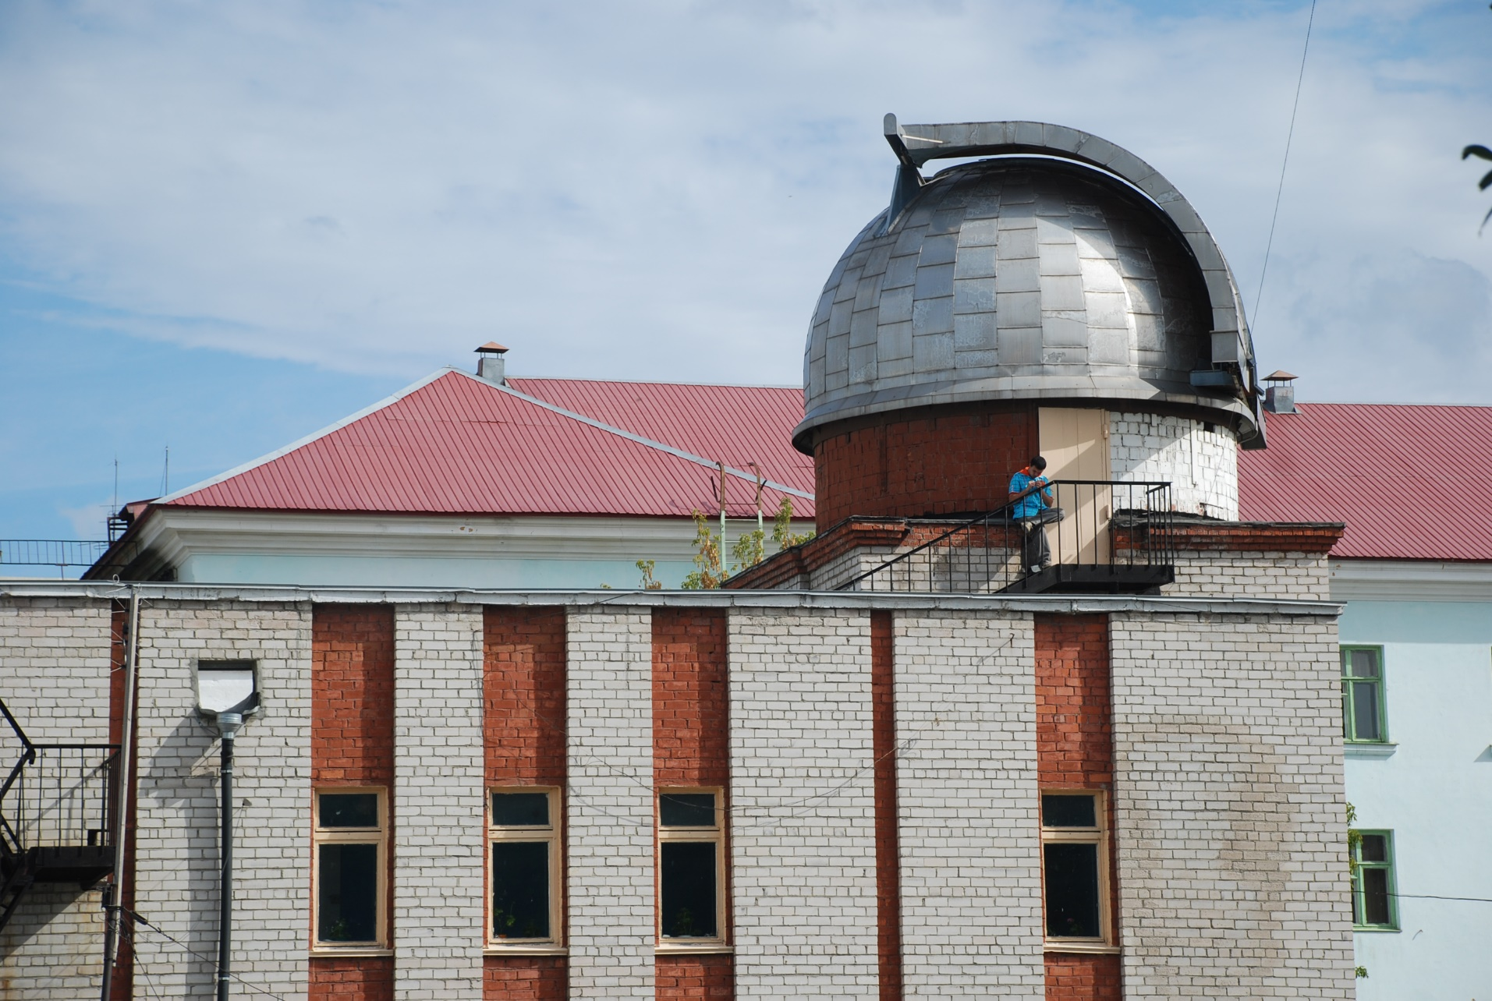
Об астрономии в ЮУрГГПУ

Slide 4
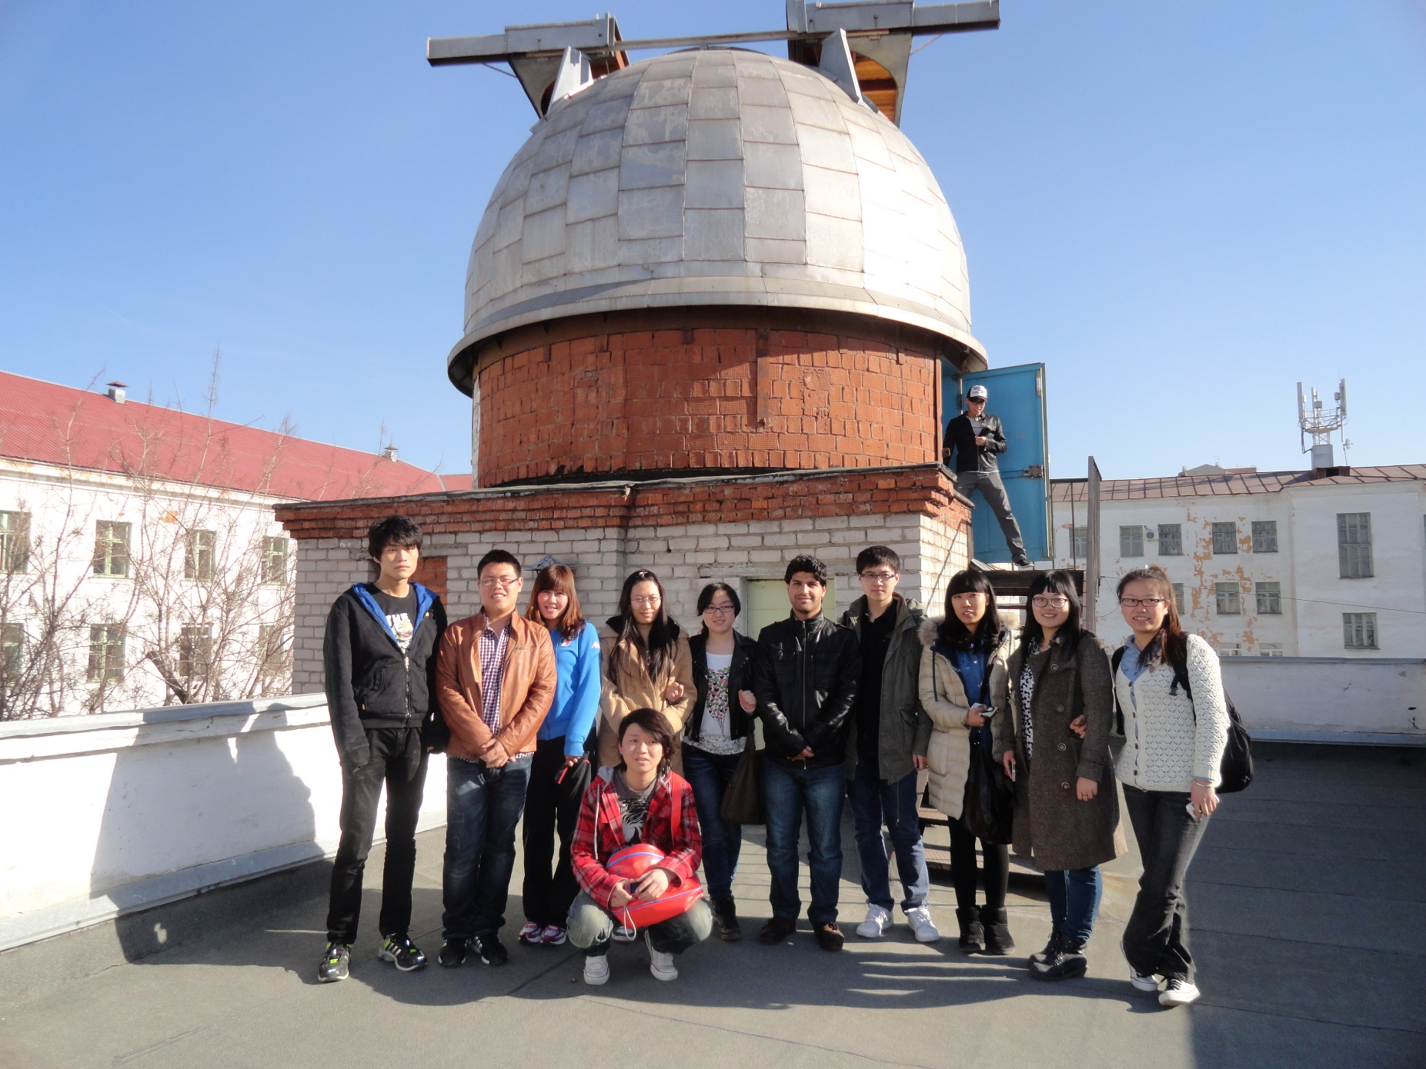
Об астрономии в ЮУрГГПУ

Slide 5
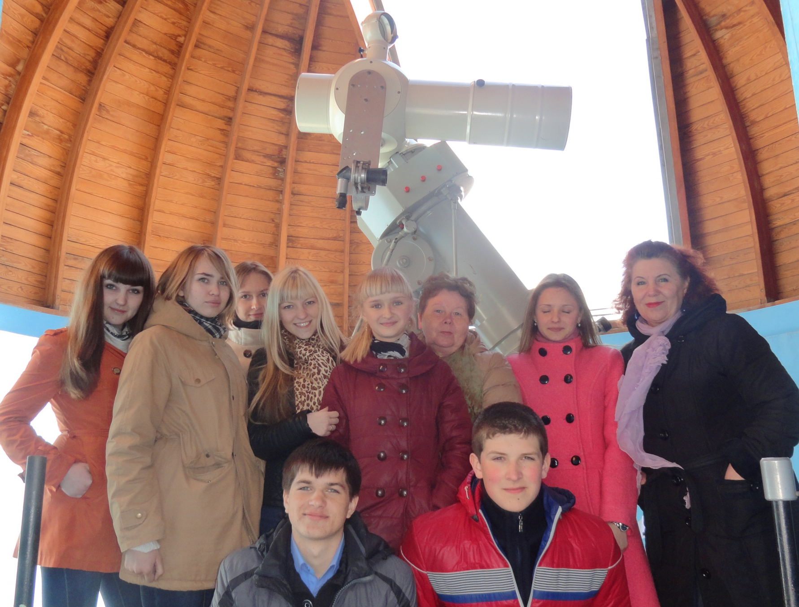
Об астрономии в ЮУрГГПУ

Slide 6
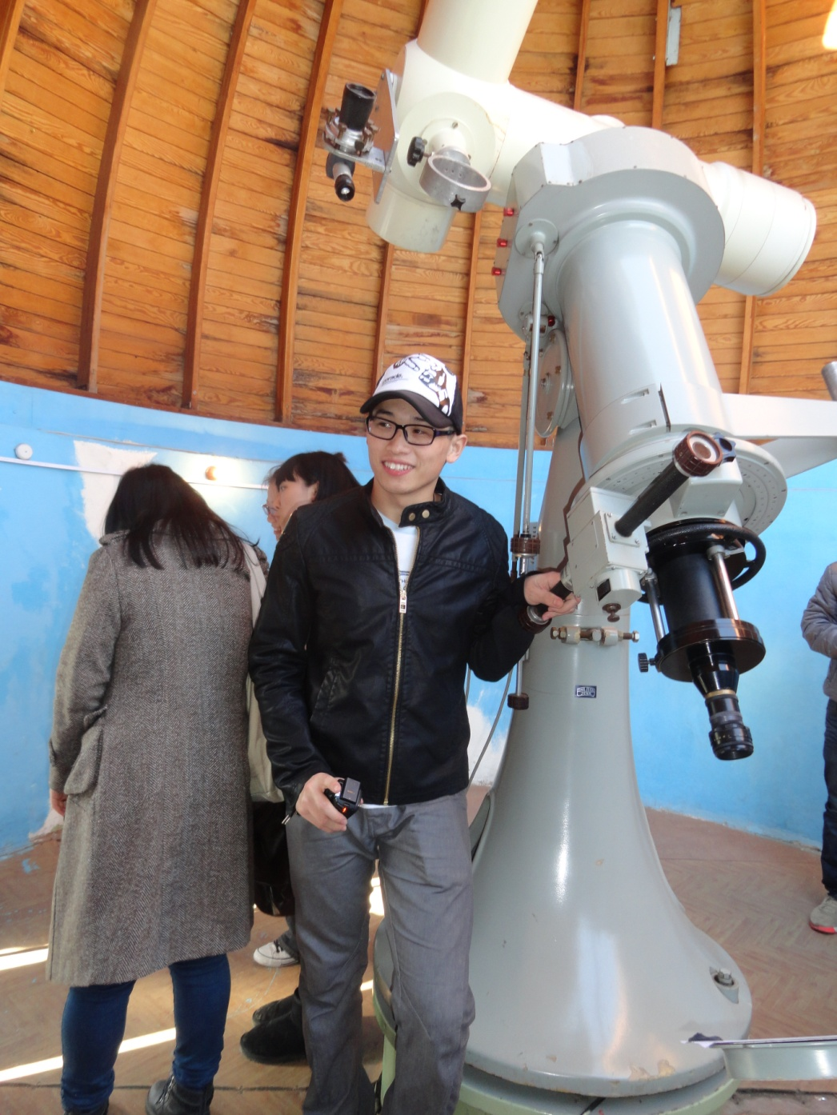
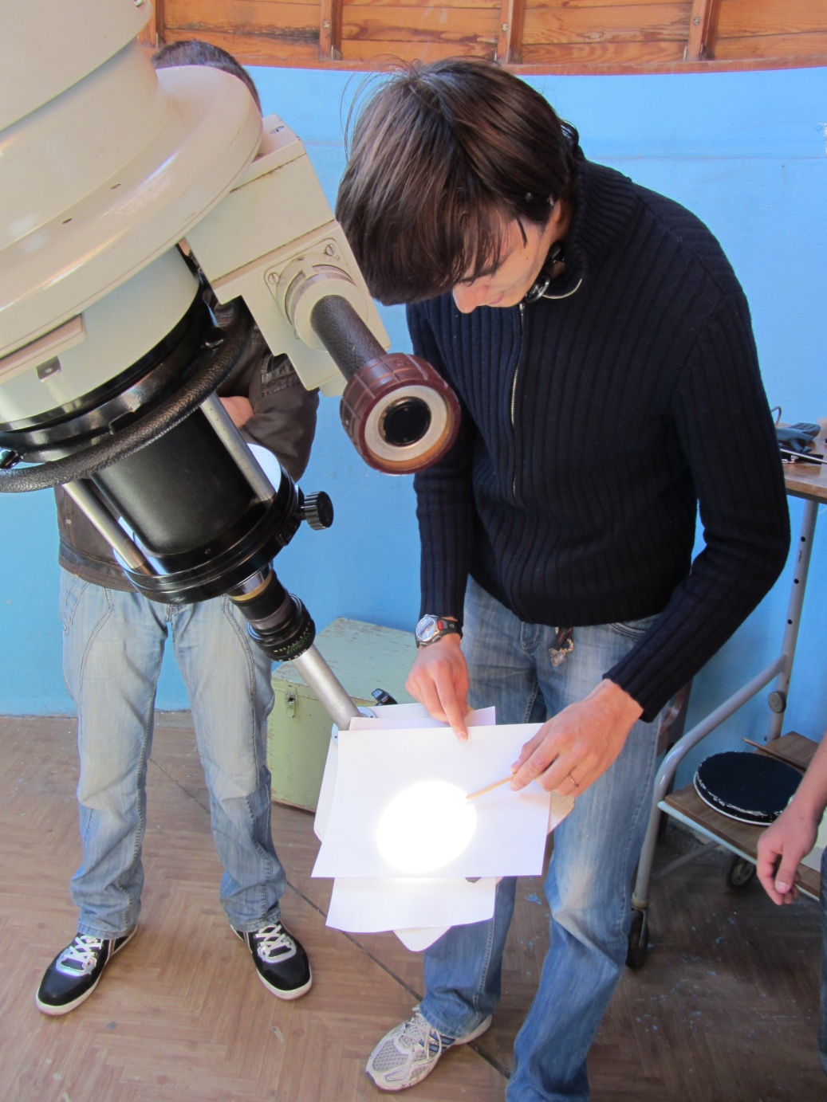
Об астрономии в ЮУрГГПУ

Slide 7
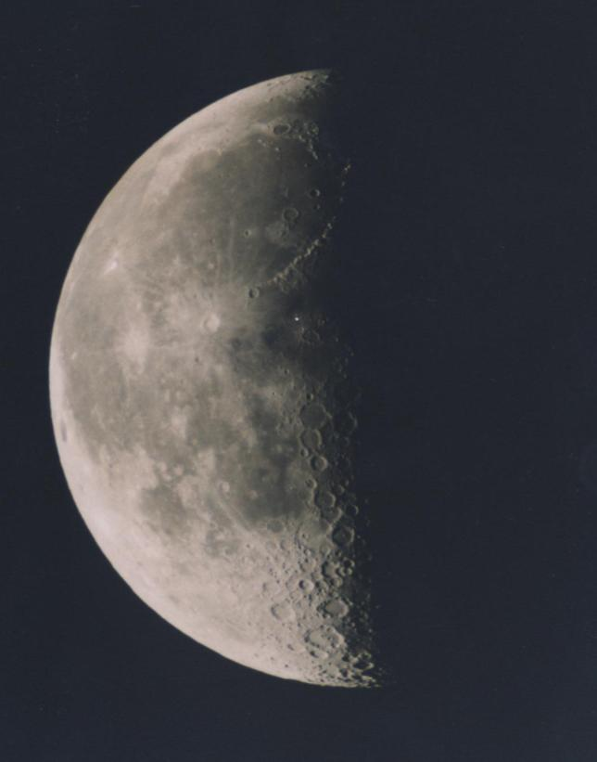
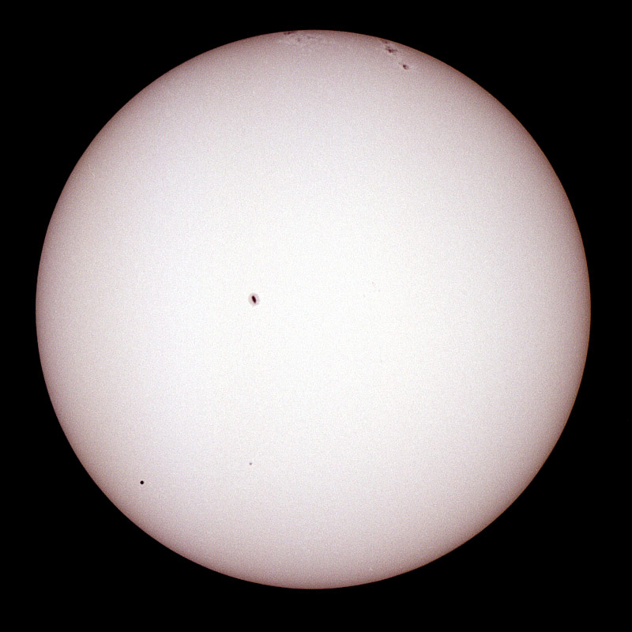
Об астрономии в ЮУрГГПУ

Slide 8
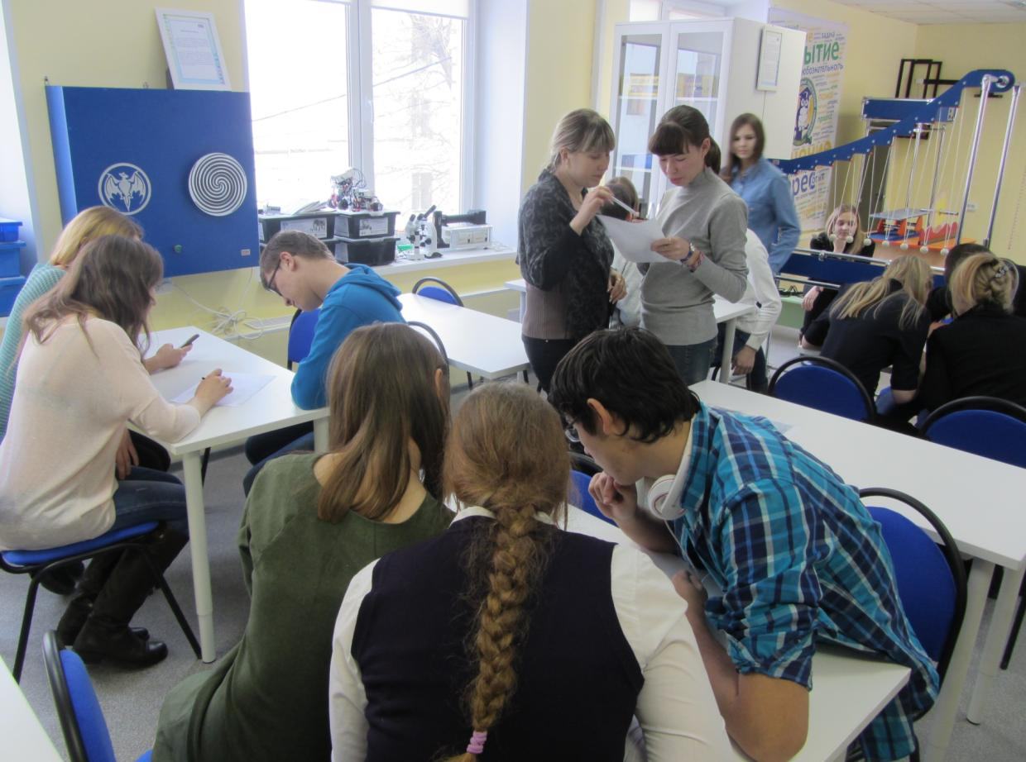
Об астрономии в ЮУрГГПУ

Slide 9
Нормативная база
ПРИКАЗ МОиН РФ № 506 от 7 июня 2017 г.
О внесении изменений в федеральный компонент государственных образовательных стандартов начального общего, основного общего и среднего (полного) общего образования, утвержденный приказом Министерства образования РФ от 5 марта 2004 г. № 1089

Slide 10
Нормативная база
Астрономия вводится как обязательный учебный предмет на базовом уровне С(П)ОО
Дополняется разделом «СТАНДАРТ СРЕДНЕГО (ПОЛНОГО) ОБЩЕГО ОБРАЗОВАНИЯ ПО АСТРОНОМИИ. БАЗОВЫЙ УРОВЕНЬ», включающим обязательный минимум содержания основных образовательных программ, требования к уровню подготовки выпускников.

Slide 11
Обязательный минимум содержания ООП
Предмет астрономии
Роль астрономии в развитии цивилизации. Эволюция взглядов человека на Вселенную. Геоцентрическая и гелиоцентрическая системы. Особенности методов познания в астрономии. Практическое применение астрономических исследований. История развития отечественной космонавтики. Первый искусственный спутник Земли, полет Ю.А.Гагарина. Достижения современной космонавтики

Slide 12
Обязательный минимум содержания ООП
Основы практической астрономии
НЕБЕСНАЯ СФЕРА. ОСОБЫЕ ТОЧКИ НЕБЕСНОЙ СФЕРЫ. НЕБЕСНЫЕ КООРДИНАТЫ. Звездная карта, созвездия, использование компьютерных приложений для отображения звездного неба. Видимая звездная величина. Суточное движение светил. СВЯЗЬ ВИДИМОГО РАСПОЛОЖЕНИЯ ОБЪЕКТОВ НА НЕБЕ И ГЕОГРАФИЧЕСКИХ КООРДИНАТ НАБЛЮДАТЕЛЯ. Движение Земли вокруг Солнца. Видимое движение и фазы Луны. Солнечные и лунные затмения. Время и календарь.

Slide 13
Обязательный минимум содержания ООП
Законы движения небесных тел
Структура и масштабы Солнечной системы. Конфигурация и условия видимости планет. Методы определения расстояний до тел Солнечной системы и их размеров. НЕБЕСНАЯ МЕХАНИКА. ЗАКОНЫ КЕПЛЕРА. ОПРЕДЕЛЕНИЕ МАСС НЕБЕСНЫХ ТЕЛ. ДВИЖЕНИЕ ИСКУССТВЕННЫХ НЕБЕСНЫХ ТЕЛ.

Slide 14
Обязательный минимум содержания ООП
Солнечная система
Происхождение Солнечной системы. Система Земля – Луна. Планеты земной группы. Планеты – гиганты. Спутники и кольца планет. Малые тела Солнечной системы. АСТЕРОИДНАЯ ОПАСНОСТЬ.
Методы астрономических исследований
Электромагнитное излучение, космические лучи и ГРАВИТАЦИОННЫЕ ВОЛНЫ как источник информации о природе и свойствах небесных тел. Наземные и космические телескопы, принцип их работы. Космические аппараты. Спектральный анализ. Эффект Доплера. ЗАКОН СМЕЩЕНИЯ ВИНА. ЗАКОН СТЕФАНА – БОЛЬЦМАНА.

Slide 15
Обязательный минимум содержания ООП
Звезды
Звезды: основные физико-химические характеристики и их взаимная связь. Разнообразие звездных характеристик и их закономерности. Определение расстояния до звезд, параллакс. ДВОЙНЫЕ И КРАТНЫЕ ЗВЕЗДЫ. Внесолнечные планеты. ПРОБЛЕМА СУЩЕСТВОВАНИЯ ЖИЗНИ ВО ВСЕЛЕННОЙ. Внутреннее строение и источники энергии звезд. Происхождение химических элементов. ПЕРЕМЕННЫЕ И ВСПЫХИВАЮЩИЕ ЗВЕЗДЫ. КОРИЧНЕВЫЕ КАРЛИКИ. Эволюция звезд, ее этапы и конечные стадии.
Строение Солнца, солнечной атмосферы. Проявления солнечной активности: пятна, вспышки, протуберанцы. Периодичность солнечной активности. РОЛЬ МАГНИТНЫХ ПОЛЕЙ НА СОЛНЦЕ. Солнечно-земные связи.

Slide 16
Обязательный минимум содержания ООП
Наша Галактика – Млечный Путь
Состав и структура Галактики. ЗВЕЗДНЫЕ СКОПЛЕНИЯ. Межзвездный газ и пыль. Вращение Галактики. ТЕМНАЯ МАТЕРИЯ.
Галактики. Строение и эволюция Вселенной
Открытие других галактик. Многообразие галактик и их основные характеристики. Сверхмассивные черные дыры и активность галактик. Представления о космологии. Красное смещение. Закон Хаббла. ЭВОЛЮЦИЯ ВСЕЛЕННОЙ. Большой Взрыв. Реликтовой излучение. ТЕМНАЯ ЭНЕРГИЯ.

Slide 17
Контроль достижения результатов образовательной программы по Астрономии
Требования к уровню подготовки выпускников
Из профильного обязательного минимума содержания темы по астрономии не исключены – сохранение тематики в отдельных заданиях в рамках ЕГЭ по физике (задание 24 в проекте Демоверсии 2018 г.)
ВПР по астрономии (с 2019 года)

Slide 18
Нормативная база
Методические рекомендации по введению учебного предмета «Астрономия» как обязательного для изучения на уровне СОО (письмо МОиН РФ ТС-194/08 от 20.06.2017)
Объем часов не менее 35 за два года обучения
ОО самостоятельно осуществляет перераспределение часов внутри УП
Учебники и учебные пособия
Методические пособия

Slide 19
Нормативная база
Приложение к письму МОиН ЧО от 06.06.2017
«О преподавании учебного предмета «Астрономия» в 2017/2018 учебном году»
Учебники
Особенности преподавания астрономии (создание условий в ОО, интенсивность изучения, цель изучения, задачи и содержание, идеи межпредметной интеграции, перечень наблюдений, информационные ресурсы)

Slide 20
Нормативная база
Цель изучения астрономии: формирование системы первоначальных и основных астрономических знаний.

Slide 21
Нормативная база
Задачи и содержание:
Формирование научного мировоззрения обучающихся на основе изложения основных сведений по современной астрономии и космонавтике и ознакомление обучающихся с процессом получения научных знаний

Slide 22
Нормативная база
Задачи и содержание:
Поэтапное формирование системы фундаментальных астрономических понятий об основных законах и теориях астрономии, физической природе космических объектов, процессов и явлений, методах и инструментах астрономических исследований

Slide 23
Нормативная база
Задачи и содержание:
Формирование умений и навыков, являющихся составной частью общеметодологических умений или содействующих их развитию

Slide 24
Нормативная база
Письмо МОиН РФ от 02.06.2017 № ТС-134/08 «О календаре образовательных событий на 2017/18 учебный год»:
4 октября – 60 лет запуска первого искусственного спутника Земли;
8 февраля – День российской науки;
12 апреля – День космонавтики. Гагаринский урок «Космос – это мы»

Slide 25
Информационные ресурсы
http://астрономия.рф/
http://www.astronet.ru/
http://www.astrolab.ru/
http://school.astro.spbu.ru/
http://www.gomulina.orc.ru/
http://www.astronews.ru/
http://www.astrotime.ru/
http://astro-azbuka.ru/
http://www.allplanets.ru/

Slide 26
Методическая литература
Классики
Е.П. Левитан
Б.А. Воронцов- Вельяминов
М.М. Дагаев
Современники
А.П. Попова
В.Г. Сурдин
Е.К. Страут
В.М. Чаругин
М.А. Кунаш
О.Р. Шефер, В.В. Шахматова
В.Ф. Карташов

Slide 27
Интересная информация
Материалы 4-ой Молодёжной школы «Космическая наука»
(28-30 августа 2017 г., г. Казань)
https:/vk.com/event146180409

Slide 28


Slide 29
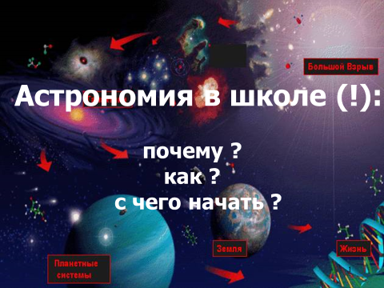
Сахибуллин Н.А. (КФУ)

Slide 30

Использование электронных ресурсов в школьной астрономии
Мельников С.С. (КФУ)

Slide 31
Информация к размышлению
«В эмоциональных отношениях человека значимость приобретают уважение к себе и к другим людям, любовь к родному краю и Вселенной».
Ильясов Д.Ф., Сериков Г.Н.
«Теория управления образованием»
М.: Гуманит. изд. центр ВЛАДОС, 2004, С.11.

